Slide 1
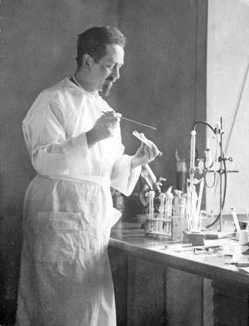
RUDOLF WEIGL
Polski biolog pochodzenia austriackiego
Wynalazca skutecznej szczepionki przeciwko tyfusowi plamistemu
Jako pierwszy w swoich badaniach wykorzystał wesz ludzką do hodowli zarazka tyfusu

Slide 2
Życie i młodość
Ur. 2 września 1883 r.
Ukończył studia przyrodnicze na Uniwersytecie Lwowskim
W latach 1915–1918 pracował w szpitalu wojskowym w Przemyślu
Światowy rozgłos przyniosła Weiglowi akcja szczepień przeciw durowi plamistemu w katolickich misjach belgijskich w Chinach. Uratowano dzięki nim nie tylko wielu misjonarzy, ale także tysiące Chińczyków. Otrzymał za to odznaczenie papieskie – Order Świętego Grzegorza Wielkiego, odznaczenia belgijskie (Order Leopolda), członkostwo wielu instytucji naukowych, a jego kandydaturę wystawiano wielokrotnie do nagrody Nobla w dziedzinie fizjologii lub medycyny (75 nominacji w latach 1930–1939). Do lwowskiego Instytutu prof. Weigla przyjeżdżali naukowcy z całego niemal świata, by poznawać tajniki wiedzy biologicznej i uczyć się metod badawczych.

Slide 3
CZASY OKUPACJI
Zaraz po wejściu Niemców do Lwowa generał SS Fritz Katzmann zaproponował Weiglowi podpisanie Reichlisty. Weigl odmówił, mówiąc „Ojczyznę wybiera się jeden raz. Ja dokonałem wyboru w roku 1918”. Dodawał też, że „zmiana narodowości w tak ciężkim dla Polski czasie byłaby nielojalnością wobec polskiego społeczeństwa.” Zgodził się jednak kontynuować pracę nad szczepionką. W tym celu powołano specjalny instytut i polecono mu zadbać o jak największe moce produkcyjne, ponieważ metoda Weigla wymagała wykorzystania ludzi, tak zwanych „karmicieli wszy”

Slide 4
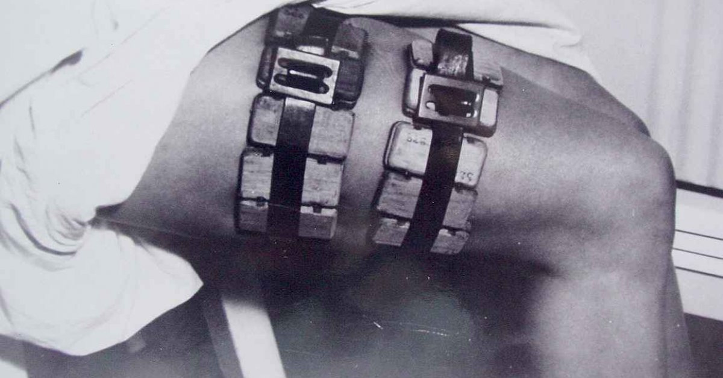
„Karmiciele wszy”
Karmienie wszy odbywało się na nogach (podudziu u mężczyzn i udach u kobiet, aby ukryć ślady pod odzieżą), na których umieszczano od 7 do 11 klatek mocowanych do nogi gumową taśmą o szerokości podwiązki. Jedna ze ścianek klatki zrobiona była z siatki i tą stroną pudełka przyciskano do skóry. Przez otwory siatki wszy sięgały do skóry i przez około 45 minut mogły ssać krew.

Slide 5
Zasługi i odznaczenia
Zm. 11 sierpnia 1957 r. w Zakopanem
Dając pracę w swoim Instytucie jako „karmicieli wszy” uratował, jak się dziś ocenia, około 5 tysięcy osób
Wielokrotnie nominowany do Nagrody Nobla
Odznaczony medalem Sprawiedliwy wśród Narodów Świata

